Slide 1
Muntlig framställning 1
19 mars 2024
Materialet sammanställts av Sofia Sevón
Redigerats av Jari-Pekka Välimaa
jari-pekka.valimaa@aalto.fi
Notes:
https://www.mentimeter.com/app/presentation/al94odcsuh9uiy7em82gxwvnhmd74wby

Slide 2
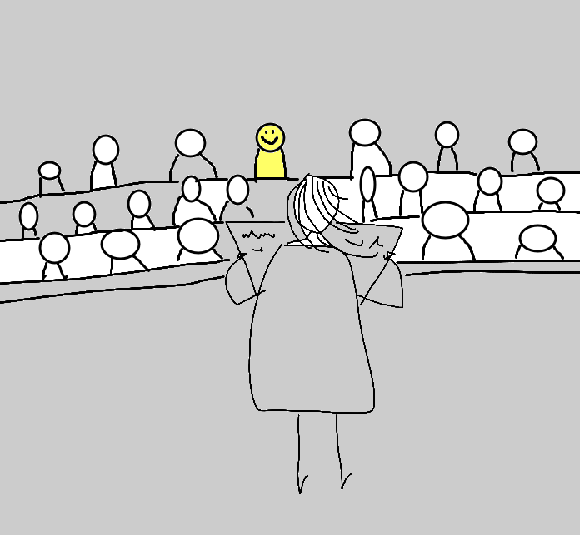
Lektionernas program
Del 1
Inledning/uppvärmning
Att presentera vetenskap muntligt som sakkunnig
Presentationens struktur
Inledning och avslutning
Del 2
Kroppsspråk och icke-verbala signaler
Powerpoint och andra presentationsprogram
Lyssnarvänliga, övertygande presentationer
Opponering
Sammandraget - viktigt att tänka på

Slide 3
Lektioner 19.3 och 26.3
Talverkstäder 23-26.4
kl. 10-12 och 13-16
Övning + respons
Slutseminariedagar 3.5, 6.5, 7.5 och 8.5
Presentation 10 min
Opponering 5 minuter
Akademiskt liv, arbetsliv
Bild: Aaltos materialbank

Slide 4
Inledande diskussion:
Att hålla en presentation som sakkunnig framför publiken
Diskutera parvis / i mindre grupper och samla era tankar på Flinga:
1. Hur ser man till att man lyckas med en muntlig presentation? Hur får man publiken att lyssna på talaren? Ge konkreta exempel!
https://edu.flinga.fi/s/ET38ELS

Slide 5
Inledande diskussion:
Att hålla en presentation som sakkunnig framför publiken
Diskutera parvis / i mindre grupper och samla era tankar på Flinga:
2. Varför kan det ibland vara svårt att förstå innehållet i en muntlig presentation?
Ge konkreta exempel!
https://edu.flinga.fi/s/ECV5Q7W

Slide 6
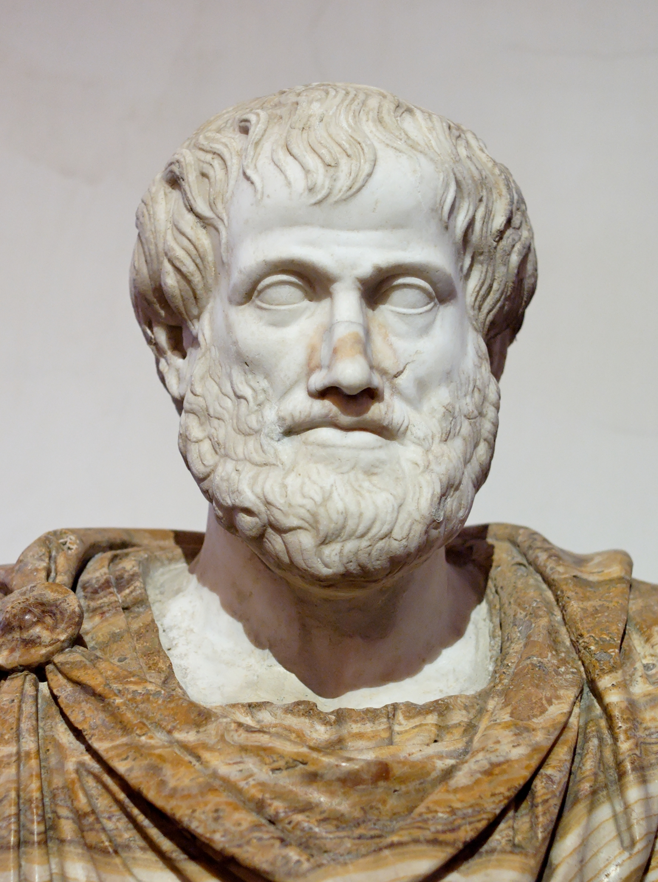
Inventio Dispositio, Elocutio Memoria Actio
Analysera
Planera
ÖVA
Vem är mottagaren?
Vad vet mottagaren om temat från förr?
Vad vill du? Vad vill mottagaren?
Vad är ditt huvudbudskap?
Vad ska mottagaren veta, kunna, tycka eller tänka efter presentationen?
Vad kan du utelämna?
Presentera
Vilken ordning?
Visuellt stöd
Stil, lagom svårighetsnivå
Öva många gånger!
Tala högt
Tänk på övergångar
Kolla tiden
Förberedd = mindre nervös
Det går bra!

Slide 7
Några källor

Slide 8
Att planera och strukturera en vetenskaplig presentation

Slide 9
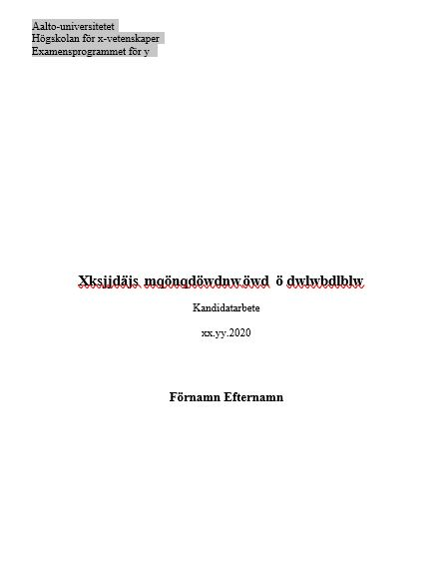
Vetenskaplig text och vetenskapligt tal
Strikta krav på disposition
Plats för mycket detaljer
Främst för insatta i ämnet
Saken i fokus
Fri disposition
Endast det viktigaste med
Publikens kunnande avgör nivån
Saken och människan i fokus

Slide 10
Skrivet språk till talat språk
Språket måste alltid anpassas för att bli mer lättillgängligt för publiken på både ord-, fras- och satsnivå.
Omvandla text till tal genom att använda
- hellre korta meningar än långa
- hellre verb än substantiv
- hellre aktiv än passiv verbformer
- hellre rakt på sak än krångliga formuleringar (förenkla meningsbyggnaden)

Slide 11
Text och tal – skillnader för mottagaren
Tillgång till kompletterande information
Tid att reflektera, repetera
Överblick
Övergångar

Slide 12
Grundstrukturen
Inledning
Avslutning
Huvuddel
Vad göra med dubbel publik?

Slide 13
Dispositionsmodeller
frågeställning – syfte – teori – genomförande, resultat – diskussion – slutsats
problem – möjligheter – förslag
i går – i dag - i morgon
kronologiskt, stegvis
olika teorier > slutsats
vem, vad, var, hur, när, varför?
retoriska frågor + svar
Bild: Aaltos materialbank

Slide 14
Dispositionen ”det viktigaste först”
Utgår från lyssnarens prioriteringar
Bryter mot det logisk – historiska upplägget
Vad är då viktigt?
resultat och slutsatser
vinstmöjligheter
förbättringar i kvalitet, säkerhet, miljö…

Slide 15
Inledningen
Kan du väcka intresse?
Kan du skapa gemensam plattform med lyssnarna?
Kan du skapa förtroende?
Kan du redan här säga vad som är huvudbudskapet?
Presentera dig själv och ditt studieområde
Presentera temat med motiveringar. Utgå ifrån publiken, inte talaren.
Min presentation handlar om…
Jag ska tala om…
Berätta om innehållet i början (innehållsförteckning)
I början berättar jag om… Sedan fortsätter jag med att… Till slut talar jag om… för det första, för det andra, för det tredje

Slide 16
Inledningen – några exempel
”Kul att så många kunde komma…”
ett skämt, en anekdot
musik, en bild
ett provocerande påstående
en retorisk fråga
en direkt fråga till publiken
ett faktum, en nyhet

Slide 17
Analysera 5 inledningar!
UR Samtiden - Forskar-Grand Prix 2021: Robert Lagerström | UR Play
https://urplay.se/program/215500-ur-samtiden-forskar-grand-prix-2019-kan-vi-forebygga-demens-genom-en-sund-livsstil
https://urplay.se/program/215515-ur-samtiden-forskar-grand-prix-2019-hallbara-svamptextiler-fran-matavfall
https://urplay.se/program/215517-ur-samtiden-forskar-grand-prix-2019-matematik-for-att-rakna-celler
https://urplay.se/program/215518-ur-samtiden-forskar-grand-prix-2019-minska-stillasittandet-med-ny-teknik
Vad tyckte ni om de 5 inledningarna? Varför?
Vilken är er favorit? Varför?
Vilken gillade ni minst? Varför?
https://forskargrandprix.se/

Slide 18
Inledningen - några måsten
Tappa ingen redan i början – gör det enkelt och klart! Ha inte bråttom!
Se till att lyssnaren får svar på frågan ”vad handlar den här presentationen om?”
Se till att visa varför ditt ämne är intressant.

Slide 19
Mittendelen
Inledning
Huvuddel
Avslutning
2–4 delaspekter
Inte för mycket detaljer
Markera övergångar, poängtera det viktigaste!

Slide 20
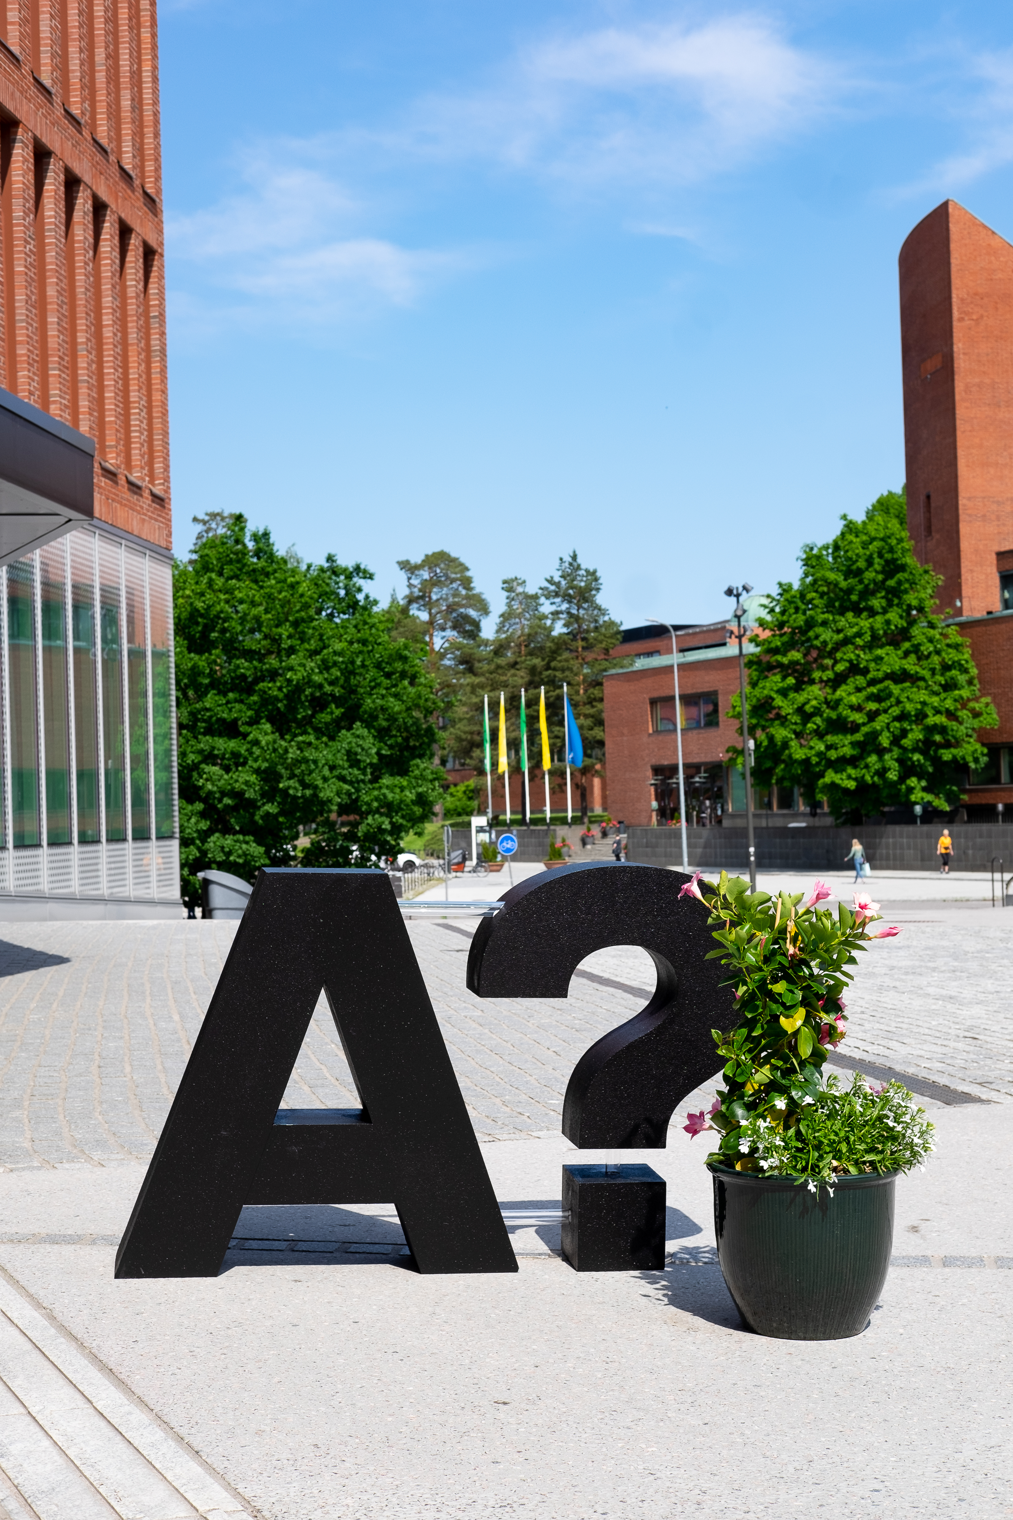
Huvuddel
Forskningsfråga, material, metod och resultat
Definiera fackspråkliga termer
Använd konkreta exempel, illustrera & konkretisera

Slide 21
Avslutningen
Signalera att du avrundar, t.ex. med fraser som ”Sammanfattningsvis”, ”För att avrunda” “Det här visar alltså att…”Till slut kan vi…”
Anknyt till inledningen
Förstärk budskapet, t.ex. med en koncentrerad sammanfattning
Ta sista chansen att göra ett gott intryck. Planera snygg avslutning!
Källförteckning

Slide 22
Fundera + anteckna
Vad ska jag presentera? Vad handlar mitt ämne om?
Vilka 2–4 saker är viktiga att lyfta fram?
Vad kan jag lämna bort?
Hur kan jag visa för lyssnarna att mitt ämne är intressant?
https://www.online-stopwatch.com/eggtimer-countdown/full-screen/

Slide 23
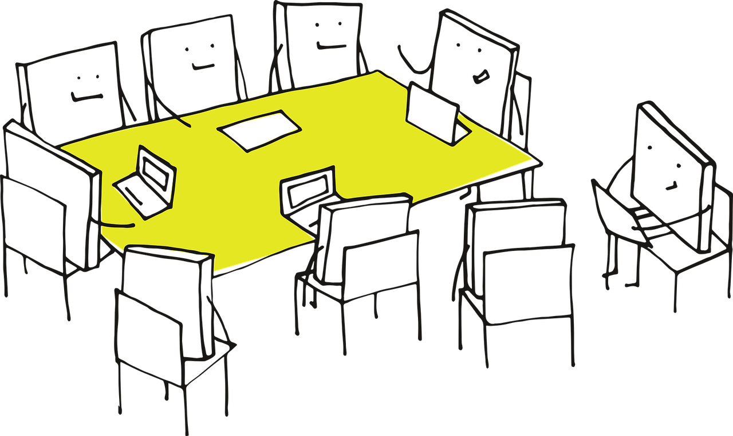
Beskriv ditt ämne (ca 2 minuter)
Min presentation handlar om….
Det är intressant därför att…
De 2–4 viktigaste sakerna jag vill ta upp är…
En fråga (av föregående talare)

